Slide 1
水瓶外观检测视觉方案（2D）
推动机器视觉无所不在的存在
视觉小百科

Slide 2
目录
项目描述
项目验证
1
2
2
目录
目录
目录
3
配置清单
3
4
逻辑流程
4
评估结果&注意事项
5
6
售后服务

Slide 3

一、项目描述
●产品名称：水瓶
●检测内容：标签瑕疵
●产品材质：塑料
●产品颜色：白
●检测区域(mm × mm)：2000.0 * 1500.0
●最大工作距离(mm)：100
●最小工作距离(mm)：20
●来料方式：托盘
●最小缺陷分辨要求(mm)：0.1
●检测节拍(pcs/min)：120
●检测时产品运动速度(m/s)：10
●工作距离(mm)：127
方案布局图

Slide 4

二、项目验证
参数名称 | 参数值
面阵相机型号 | MV-CU200-20GM
面阵相机类型 | 面阵相机
相机接口类型 | GigE
相机像素 | 5120 * 3840
镜头型号 | FA0413A
镜头品牌 | 长步道/CHIOPT
镜头焦距 | 4mm
镜头接口 | C
A(工作距离) = 127mm, B(视野宽度) = 165mm, C(视野长度) = 220mm
视野图

Slide 5

二、项目验证
检测流程

Slide 6
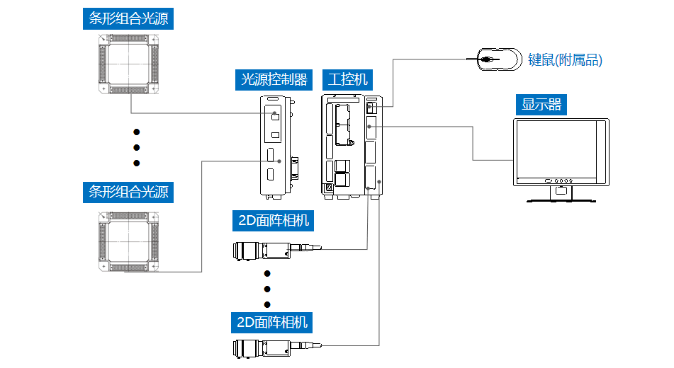
三、配置清单
系
统
构
成

Slide 7

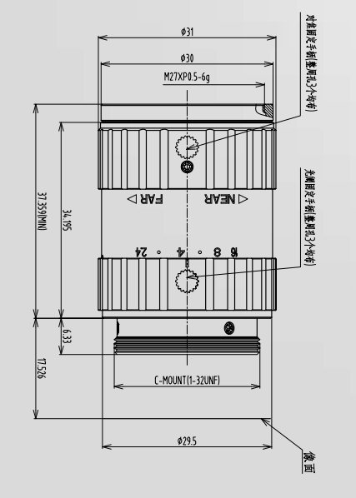
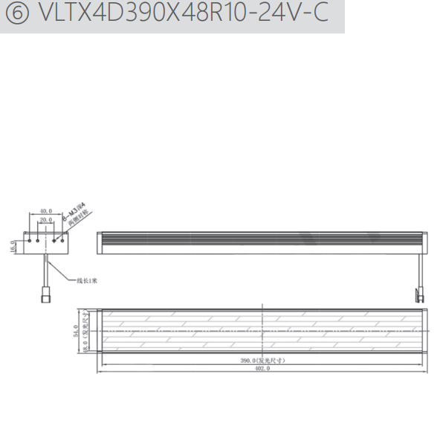
三、配置清单
相机尺寸图
光源尺寸图
镜头尺寸图

Slide 8
三、配置清单
序号 | 名称 | 型号 | 单位 | 数量 | 厂家
1 | 面阵相机 | MV-CU200-20GM | 台 | 100 | 海康威视/hikvision
2 | 镜头 | FA0413A | 个 | 100 | 长步道/CHIOPT
3 | 光源 | VLTX4D490X44R8X-DF-24V | 个 | 14 | 纬朗/VLight
4 | 工控机 | - | 台 | 1 | -
5 | 显示器 | - | 台 | 1 | -
6 | 软件 | MechMind-DLK | 套 | 1 | 梅卡曼德/MechMind

Slide 9
四、逻辑流程
逻辑流程
├── 图像采集
│ └── 使用工业相机采集水瓶标签区域图像，设置ROI框选2000×1500mm检测区域，确保标签区域清晰无反光干扰
├── 预处理
│ ├── 调整亮度/对比度增强标签特征
│ ├── 应用光照归一化消除环境光差异
│ └── 设置全局掩膜遮盖非标签区域（如瓶身）
├── 标签瑕疵检测
│ ├── 新建缺陷分割模块工程
│ ├── 导入托盘中水瓶的正反面标签图像（含OK/NG样本）
│ ├── 创建"正常标签"和"瑕疵标签"两类标注
│ ├── 使用智能标注工具标注缺陷边缘（气泡、污渍等）
│ ├── 配置数据增强参数：亮度±15%、对比度±10%、随机缩放±20%
│ ├── 设置输入图像尺寸为1024×768（满足0.1mm分辨率要求）
│ ├── 训练模型并验证，通过缺陷度统计图调整OK/NG阈值
│ └── 导出模型至Mech-Vision部署
├── 结果处理
│ ├── 输出缺陷位置坐标与类型
│ ├── 通过热力图可视化瑕疵区域
│ └── 根据阈值判定OK/NG结果
└── 统计处理
├── 记录每批次检测良率
└── 生成缺陷类型分布报表

Slide 10
五、评估结果&注意事项
05 评估结果 & 注意事项
现场环境
相机安装
物料一致性
风险点：环境光波动可能导致标签区域反光或暗区，影响缺陷识别。
解决方案：采用条形组合光源并调整照射角度（45°±5°），配合光照归一化算法消除环境光干扰。
风险点：多相机密集安装易导致散热不良，引发图像传感器性能下降。
解决方案：预留≥10cm间距确保通风，并配置温控监测模块实时预警异常温度。
风险点：不同批次水瓶标签可能存在色差或纹理差异，导致误检率升高。
解决方案：在预处理阶段启用自适应色彩校正算法，并通过数据增强模拟标签批次差异进行模型训练。

Slide 11

六、售后服务
该设备上线后使用初期，我们会派专人进行全程跟踪；
处理解决可能发生的设备异常；
对现场人员进行培训指导；
设备调试完成后：售后服务一年；
若客户提出设备升级需求，我们会及时为您提供升级新方案。

Slide 12



感谢关注
视频号
抖音
更多信息请访问：www.ytzrtx.com

